Slide 1
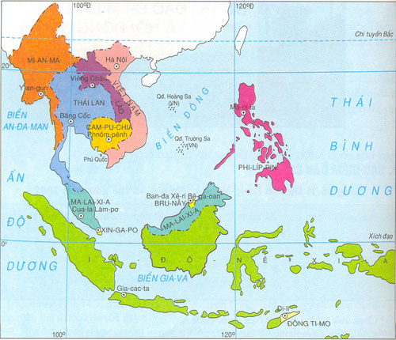
Tiết 7: BÀI 6:
Các quốc gia phong kiến Đông Nam Á

Slide 2
Đông Nam Á là một khu vực của châu Á, rộng 4.494.047km² và bao gồm 11 quốc gia
Dân số hiện tại của các nước Đông Nam Á là 663.761.740 người vào ngày 16/09/2019 theo số liệu từ Liên Hợp Quốc. Tổng dân số các nước Đông Nam Á hiện chiếm 8,59% dân số thế giới. Đông Nam Á hiện đang đứng thứ 3 ở khu vực Châu Á về dân số. Mật độ dân số của Đông Nam Á là 153 người/km2. Với tổng diện tích là 4.340.239 km2. 48,70% dân số sống ở khu vực thành thị (323 người vào năm 2017). Độ tuổi trung bình ở khu vực Đông Nam Á là 29 tuổi.

Slide 3
Sự hình thành các vương quốc cổ ở Đông Nam Á

Slide 4


Khu vực Đông Nam Á hiện nay gồm 11 nước: Việt Nam, Lào, Cam-pu-chia, Thái Lan, Mi-an-ma, Ma-lai-xi-a, Xin-ga-po, In-đô-nê-xi-a, Phi-líp-pin, Bru-nây và Đông Ti-mo.
Đông Nam Á gồm mấy nước ? Kể tên các nước đó ?

Slide 6


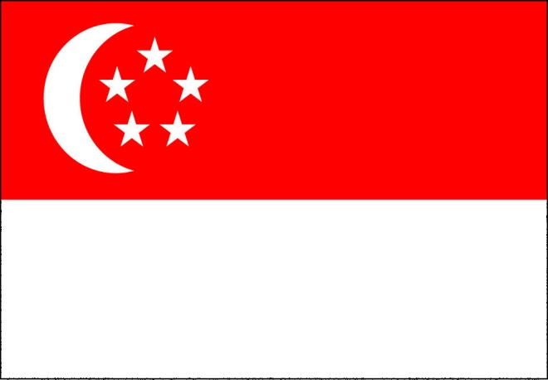
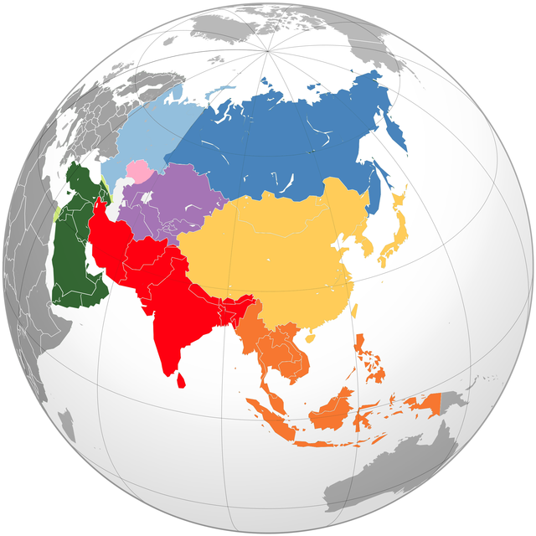

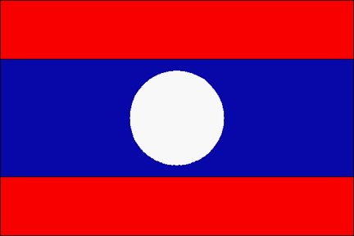



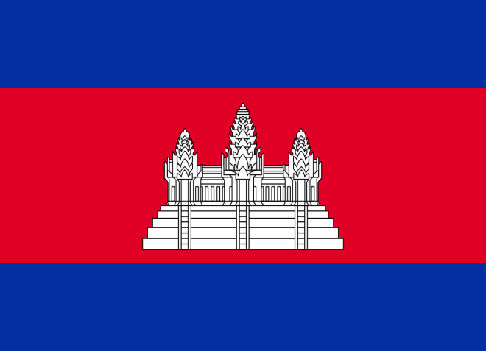


In-đô-nê-xi-a
Thái Lan
Xin-ga-po
Việt Nam
Các quốc gia ở Đông Nam Á
Các quốc gia Đông Nam Á
Lào
Mi-an-ma
Phi-lip-pin
Đông Ti-mo
Cam-pu-chia
Ma-lai-xi-a
Bru-nây

Slide 7
Quốc gia | Thủ đô
In-đô-nê-xi-a | Jakarta
Lào | Viêng Chăn
Cam-pu-chia | Phnôm Pênh
Thái Lan | Bangkok
Mi-an-ma | Naypvidaw
Ma-lai-xi-a | Kuala Lumper
Xin-ga-po | Xin-ga-po
Phi-lip-pin | Manila
Bru-nây | Bandar Seri Begawan
Việt Nam | Hà Nội
Đông Ti-mo | Đili

Slide 8

- Đặc điểm chung về điều kiện tự nhiên:
Điều kiện tự nhiên của quốc gia Đông Nam Á có nét gì chung?

Slide 9
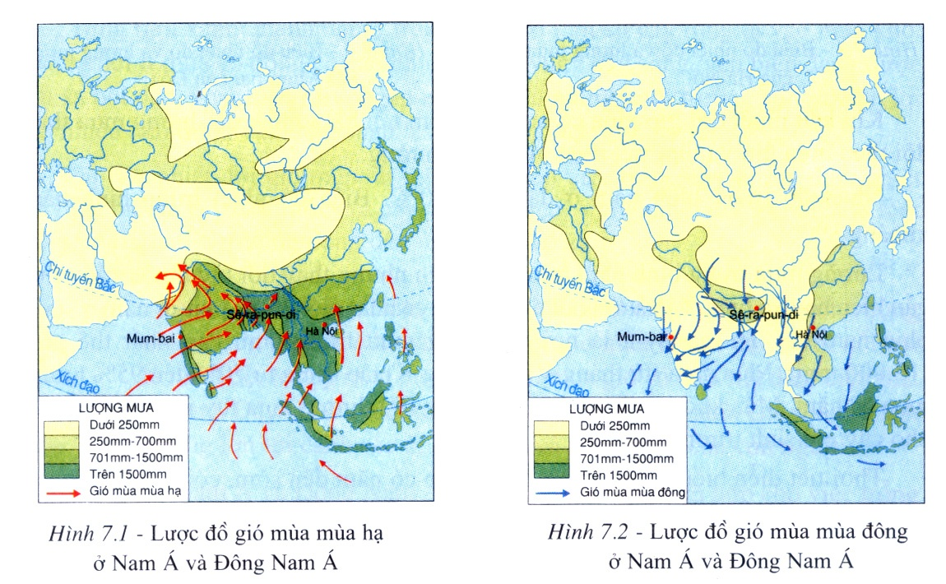
Chịu ảnh hưởng chủ yếu của gió mùa,
tạo nên 2 mùa tương đối rõ rệt: mùa khô và mùa mưa.

Slide 10

Đặc điểm chung về điều kiện tự nhiên:
- Chịu ảnh hưởng chủ yếu của gió mùa, tạo nên 2 mùa tương đối rõ rệt: mùa khô và mùa mưa (mùa khô tương đối nóng, mùa mưa lạnh, mát).
- Thuận lợi:
+ thuận lợi cho sự phát triển trồng trọt trồng lúa nước và các loại rau, củ, quả..
+ Đất phù sa màu mỡ ven các sông lớn tạo điều kiện cho nên nông nghiệp phát triển.
- Khó khăn: Địa hình phân tán ở nhiều đảo, bán đảo nhỏ và thường gặp nhiều thiên tai.

Slide 11
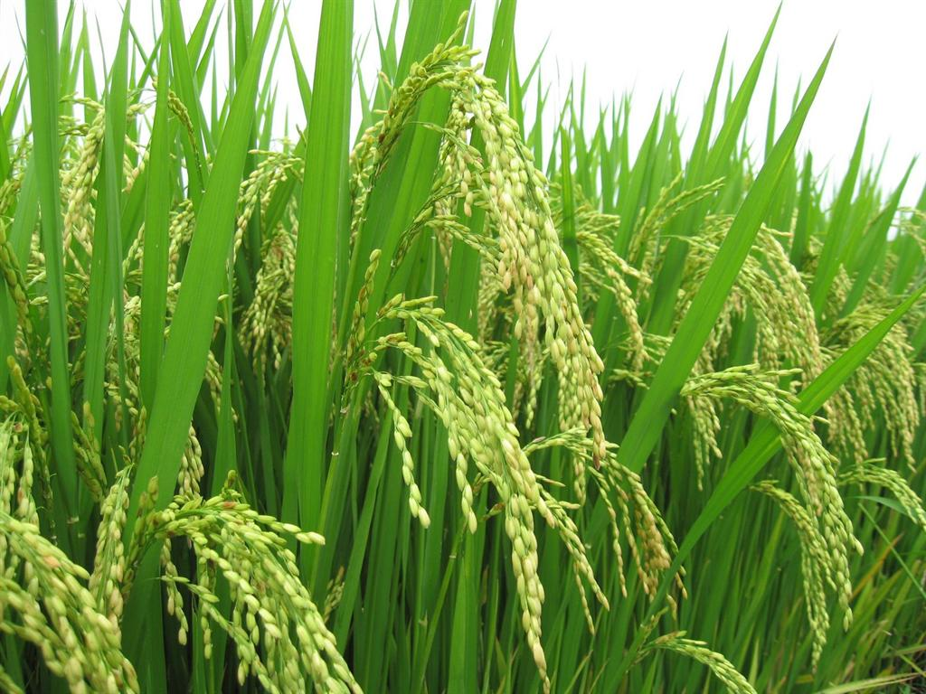
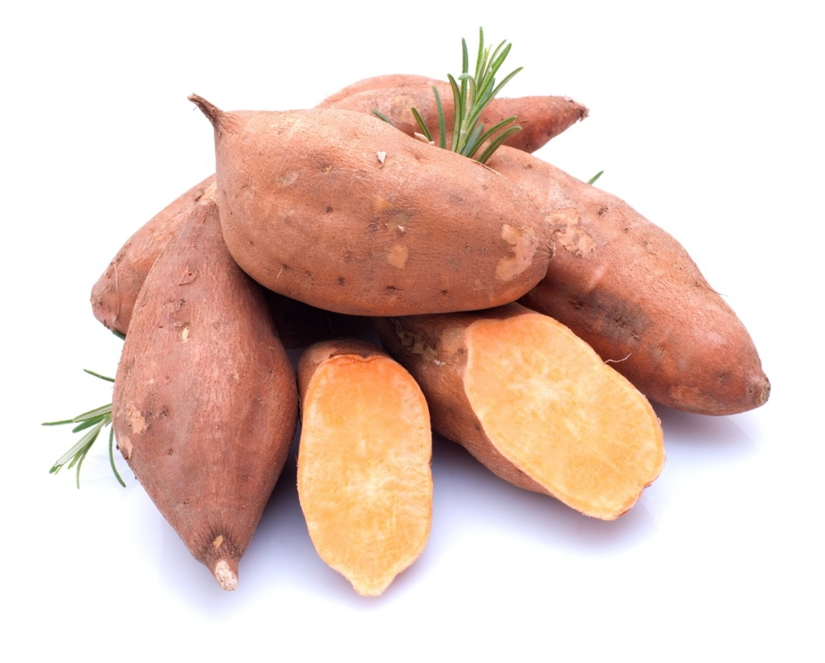
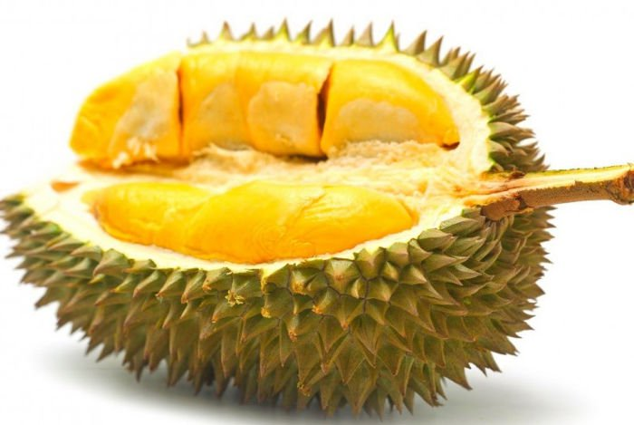
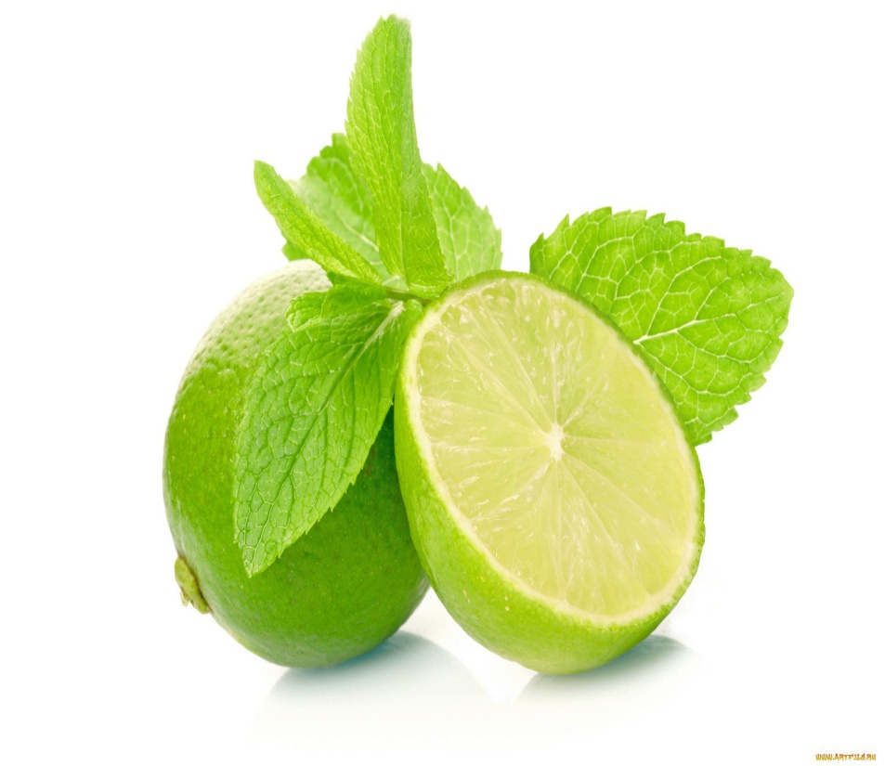
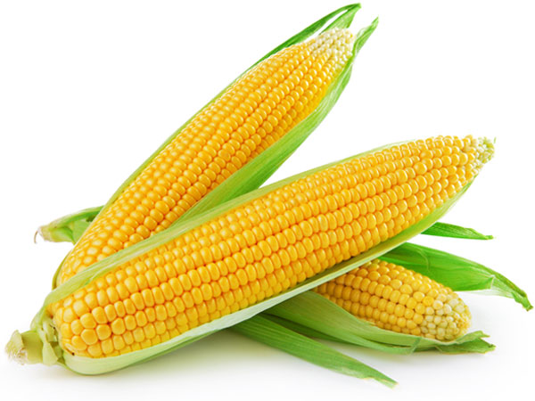
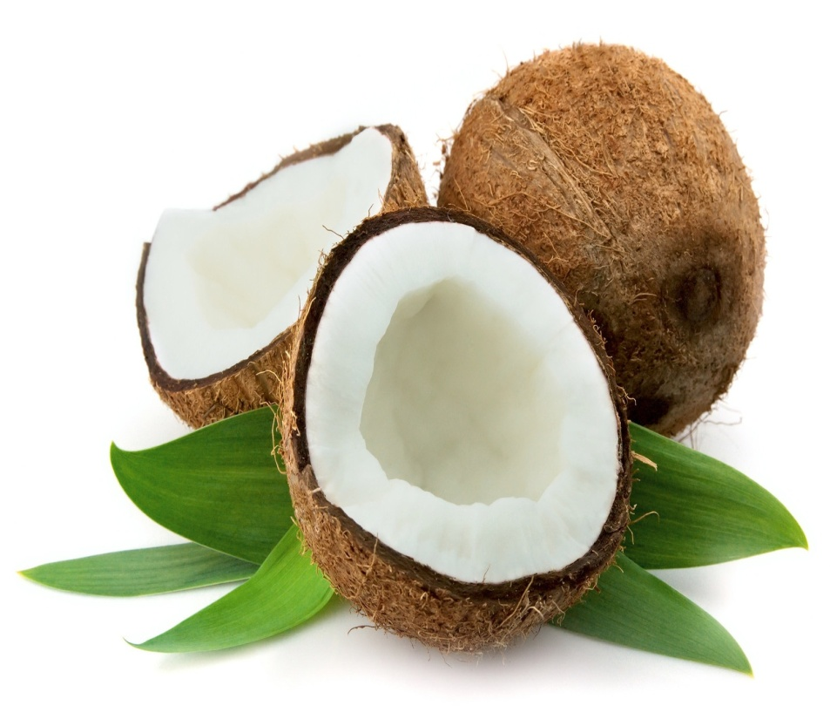
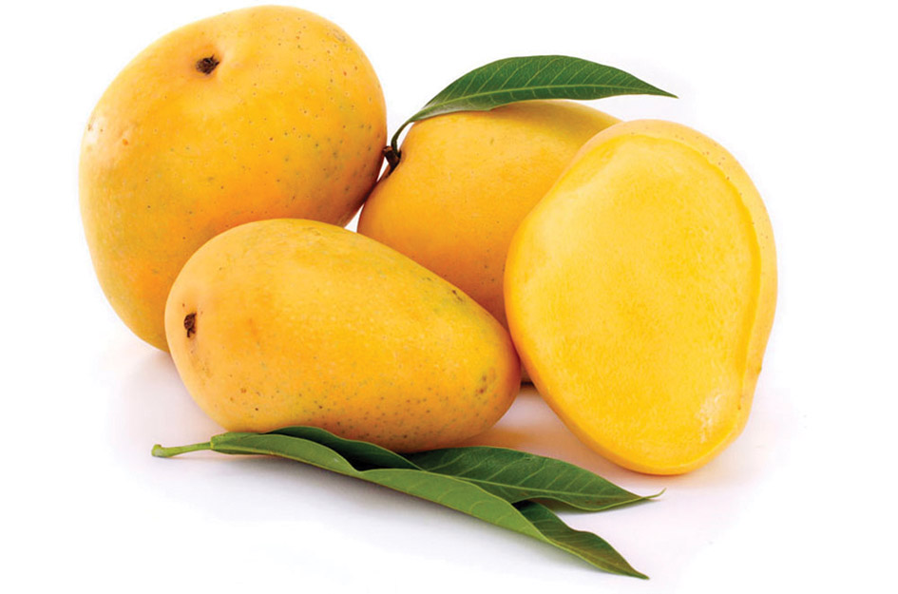
Cây lúa nước
Khoai lang
Sầu riêng
Chanh
Các loại cây nông nghiệp
Ngô
Dừa
Xoài

Slide 12
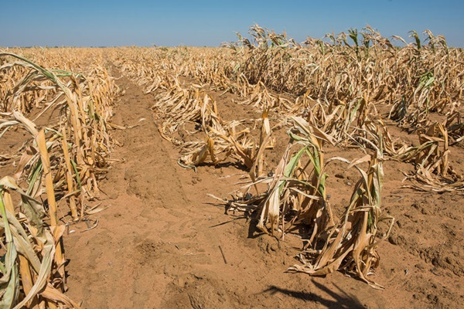
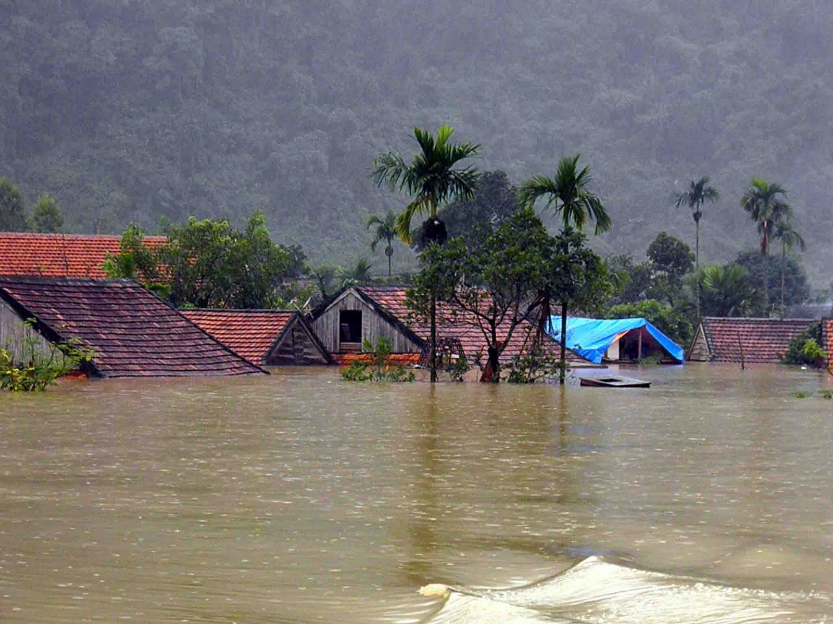
Hạn hán
Lũ lụt

Slide 13

Người cổ đại cư trú khắp Đông Nam Á.
Đến những thế kỉ đầu Công nguyên, cư dân ở đây biết sử dụng công cụ sắt.
Trong khoảng 10 thế kỉ đầu SCN, hàng loạt vương quốc nhỏ đã được hình thành ở Đông Nam Á như: vương quốc Cham-pa ở vùng Trung bộ Việt Nam, vương quốc Phù Nam ở hạ lưu sông Mê Công, các vương quốc ở hạ lưu sông Mê Nam và trên các đảo của In-đô-nê-xi-a.
Các vương quốc cổ ở Đông Nam Á xuất hiện vào khoảng thời gian nào ? Kể tên một số vương quốc xuất hiện đầu tiên

Slide 14
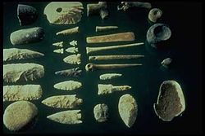
CÔNG CỤ BẰNG SẮT

Slide 15
2. Sự hình thành và phát triển của các quốc gia phong kiến Đông Nam Á
- Từ thế kỉ X – XVIII là thời kì phát triển thịnh vượng của các quốc gia Đông Nam Á.
- Biểu hiện: quá trình mở rộng, thống nhất lãnh thổ và đạt nhiều thành tựu văn hóa.
Nửa sau thế kỷ X đến đầu thế kỷ XVIII tình hình các quốc gia phong kiến ở Đông Nam Á như thế nào ? Biểu hiện cụ thể?

Slide 16

CÙNG Thảo luận
Trình bày thời kì thịnh vượng của các quốc gia phong kiến Đông Nam Á ?

Slide 17
Tên nước | Thời kì thịnh vượng | Thời gian
In-đô-nê-xi-a
Cam-pu-chia
Mi-an-ma
Thái Lan
Lào

Slide 18
Tên nước | Thời kì thịnh vượng | Thời gian
In-đô-nê-xi-a | Vương triều Mô-giôn-pa-hít | 1213-1527
Cam-pu-chia | Thời kì Ăng-Co | IX-XV
Mi-an-ma | Vương triều Pa-gan | XI
Thái Lan | Vương triều Su-khô-thay | XIII
Lào | Vương triều Lan Xang | XIV-XVII

Slide 19
? Kể tên một số thành tựu kiến trúc, điêu khắc thời phong kiến của các quốc gia ĐNA? Nêu nhận xét về những công trình đó?

Slide 20
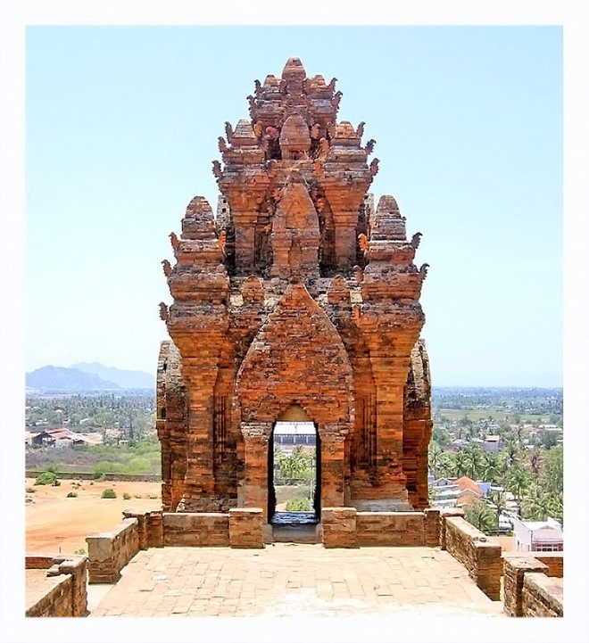
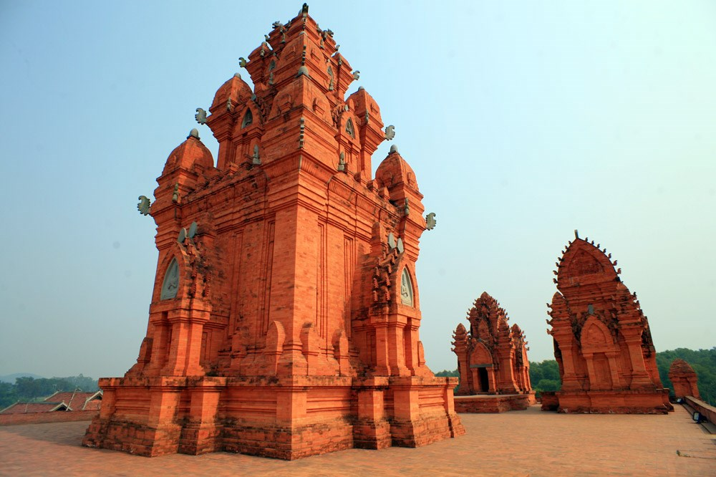
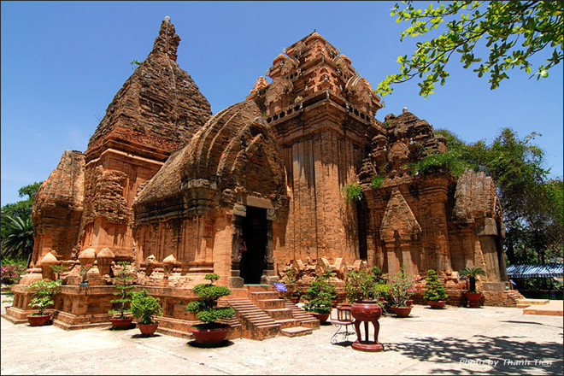
Tháp Chăm (Việt Nam)

Slide 21
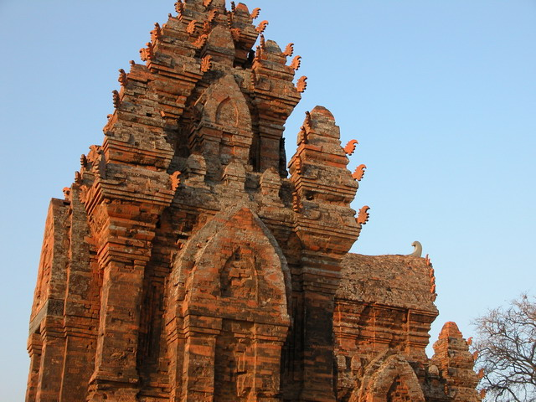
Tháp Poklong Garai nằm trên đồi Trầu, thuộc phường Đô Vinh, cách trung tâm thành phố Phan Rang-Tháp Chàm 9 km về phía Tây Bắc, được xây dựng vào cuối thế kỷ 13 đầu thế kỷ 14 (thời vua Shihavaman, người Việt gọi là Chế Mân) để thờ vua Po Klong Garai (1151-1205), vị vua đã có nhiều công lớn trong việc cai trị đất nước.

Slide 22
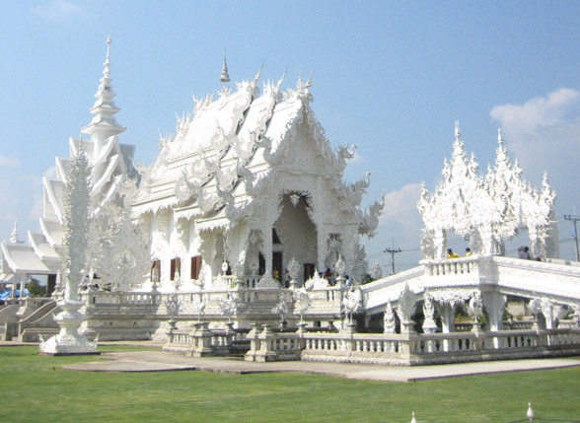
Wat Rong Khun nằm ở Chiêng Mai, Thái Lan là một ngôi đền khác biệt với bất kỳ ngôi đền nào trên thế giới. Cấu trúc trang trí công phu và toàn màu trắng được mạ những hình khảm phản chiếu ánh sáng mặt trời một cách kỳ diệu, được xây dựng theo một phong cách hiện đại rõ rệt. Đây chính là sản phẩm trí tuệ của nghệ sỹ người Thái lừng lanh mang tên Chalermchai Kositpipat.

Slide 23
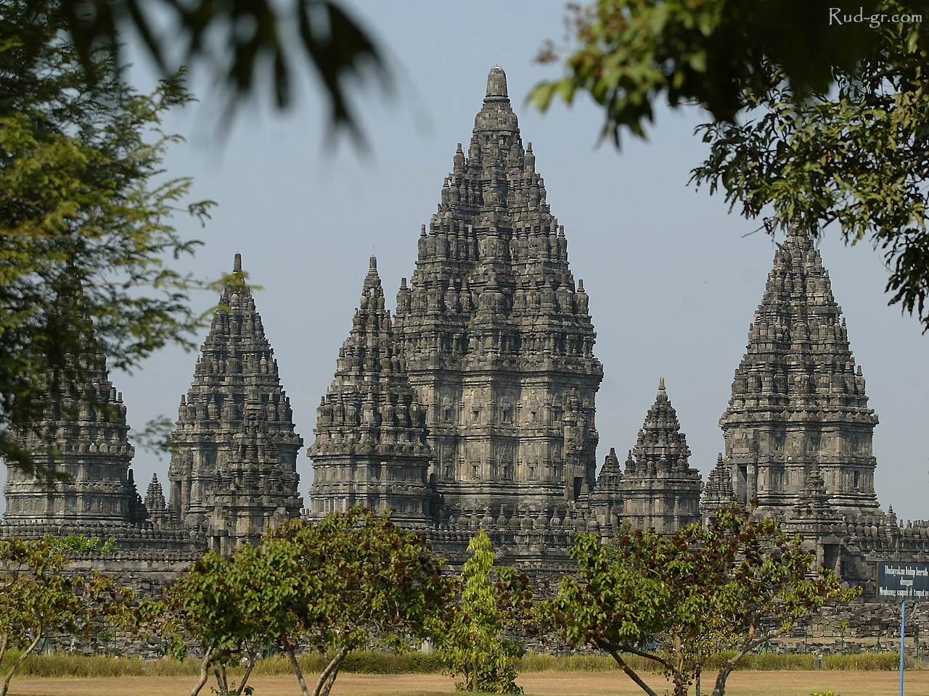
Prambanan là một ngôi đền Hindu nằm ở trung tâm của Java, Inđônêxia. Ngôi đền này được xây dựng vào năm 850 sau Công Nguyên và được xây dựng nên với 8 chiếc điện thờ chính và hơn 250 chiếc nhỏ ở xung quanh.

Slide 24
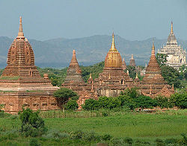
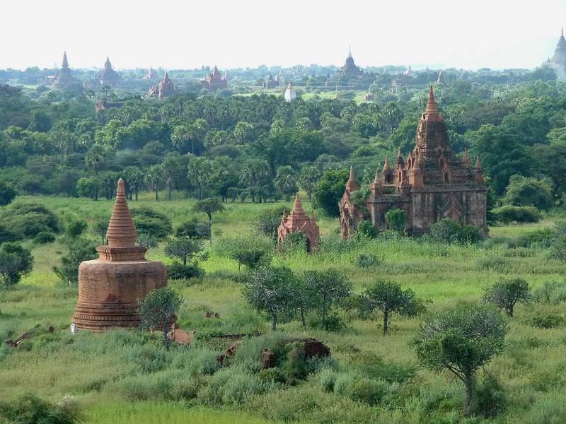
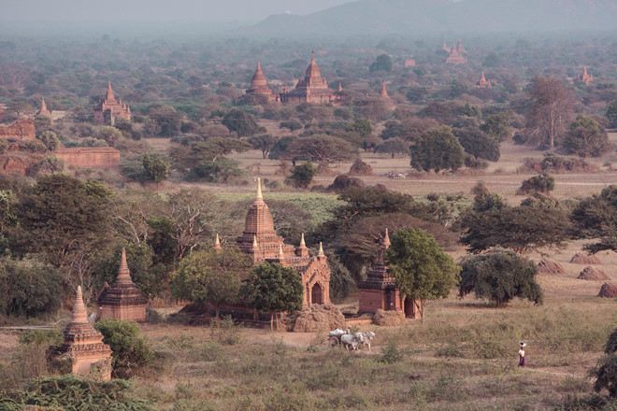
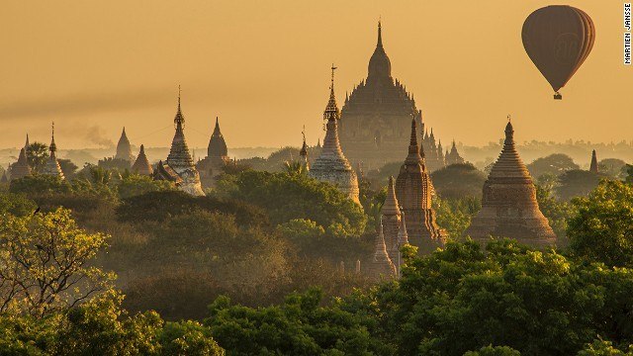
Đô thị cổ Pa-gan (Mi-an-ma)

Slide 25

Nửa sau thế kỉ XVIII, các quốc gia phong kiến Đông Nam Á suy yếu, giữa thế kỉ XIX bị tư bản phương Tây xâm lược.
Nửa sau thế kỉ XVIII, các quốc gia phong kiến Đông Nam Á như thế nào ?

Slide 26


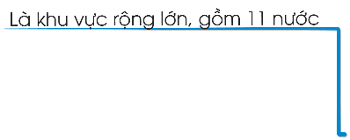



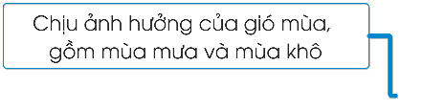





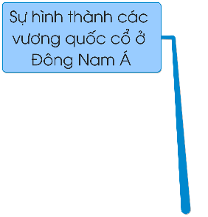



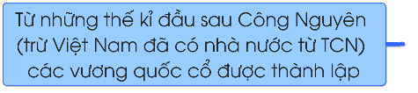





Tổng kết
Notes:
no slide master
1. Delete icons
2. Move numbers

Slide 27
Câu 1. Dựa vào yếu tố tự nhiên nào, cư dân Đông Nam Á từ xa xưa đã biết trồng lúa và nhiều loại cây ăn quả, ăn củ khác?
A. Mùa khô tương đối lạnh, mát. B. Mùa mưa tương đối nóng.
C. Gió mùa kèm theo mưa D. Khí hậu mát, ẩm.
Câu 2. Quốc gia nào có lịch sử lâu đời và phát triển nhất Đông Nam Á thời cổ- trung đại?
A.Việt Nam. B. Lào. C. Cam-pu-chia. D. Thái Lan.
Câu 3:Nét đặc sắc trong kiến trúc của các quốc gia phong kiến ở Đông Nam Á?
A. Các đền, chùa với kiến trúc độc đáo. B. Ảnh hưởng kiến trúc Ấn Độ.
C. Có nhiều đền, chùa đẹp. D. Có nhiều đền, tháp nổi tiếng.
Câu 4. Đặc điểm của quá trình phát triển xã hội phong kiến phương Đông?
A. Hình thành sớm, phát triển chậm, quá trình khủng hoảng, suy vong kéo dài.
B. Hình thành muộn, phát triển chậm, quá trình khủng hoảng, suy vong kéo dài.
C. Hình thành muộn, phát triển nhanh, quá trình khủng hoảng, suy vong nhanh.
D. Hình thành sớm, phát triển chậm, quá trình khủng hoảng, suy vong kéo dài.
C
A
B
A

Slide 28
HƯỚNG DẪN VỀ NHÀ
- Trình bày sự hình thành các quốc gia PK ĐNA trên lược đồ.
- Nêu những nét chung của các nước đó.
Học bài cũ, trả lời câu hỏi SGK
Chuẩn bị phần 3,4

